Slide 1
Проверь себя!
1. Как звали главную героиню дастана «Кырк кыз»?
А) Мнайм
Б) Гулайм
С) Балайм
2. Кем был Омирбек-простофиля?
А) Сатирический образ
Б) Каракалпакский поэт
С) Правитель улусов
3. Какой каракалпакский поэт начал сочинять стихи
в 20 лет?
А) Кунходжа
Б) Аджинияз
С) Бердах

Slide 2
Проверь себя!
Бегларбеги
Бий и его старейшины
Мулла и Ишан
Кази и бий
Управлял каракалпакскими племенами.Занимал-ся сбором налогов и воинской повинностью
Их назначал хан. Они занимались управлением каракалпакских племён
Их направляли для укрепления ислама среди каракалпаков
Занимались судопроизводством в каракалпакском улусе

Slide 3
ИСТОРИЯ УЗБЕКИСТАНА
9
класс
Тема:
Налоги и повинности. Народные восстания и каракалпаки в составе Туркестанского генерал-губернаторства

Slide 4
ПЛАН
Виды налогов и повинностей
Народные восстания
Изменения в жизни каракалпаков после Гандимянского договора
Социально- экономические преобразования

Slide 5
Виды налогов
Салгут - земельный налог взымаемых с каракалпакских племён
40 голов крупного рогатого скота-9 рублей, за 40 голов овец или коз – 2 рубля 50 копеек
Ушр - налог в пользу духовенства или налог взымаемый с мусульман
Закят - налог взымаемый с семей занимающихся скотоводством, они выплачивали 40-ю часть своего имущества
Котловые деньги – налог уплачиваемый каракалпакским народом в военное время

Slide 6
Виды повинностей
Каракалпаки выполняли различного рода повинности, зачастую тяжелее выплаты налогов.
В период мобилизации с таких общин взыскивалось от 180 до 250 тысяч рублей
Работа по рытью арыков - принимал участие 1 мужчина из семьи, 12 дней
Не исполнявшие данного указания общины облагались дополнительным налогом
Воинская служба - каждая община должна была направить от 1000 до 2000 воинов

Slide 7
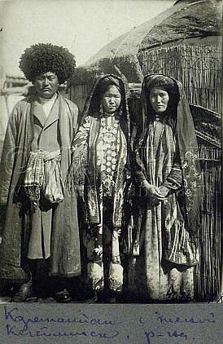
Народные восстания
Концу правления хорезмского хана Мухаммада Аминхана (1845–1855) усилилось военное давление со стороны России, которое прово-цировало биев каракалпаков про-тив хана. Хан предпринял меры по усилению охраны государства, что повлекло за собой большие расхо-ды, что привело к увеличению налогов. Российская империя стал-кивала между собой узбекский, туркменский, киргизский, казах-ский и каракалпакский народы, не гнушаясь даже политикой подкупа лидеров этих племен.

Slide 8
Краткая характеристика восстания
Год:
Место:
Предводитель:
Причина восстания:
Среди каракалпакских племён
Эрназарбий из каракалпакского племени кулдовли
Хотел возвести на престол предво-дителя казахского племени Зарлика и перейти на сторону России
1855 году начало восстания против Хорезмского хана

Slide 9
Ход восстания от 1855 года
1
2
3
4
Саид
Мухаммадхан в 1856 году
Восставшие увидев огром-ную армию
Они обращаются к царю или
До царя эту просьбу доносят
направляет большое войско под командо-ванием есаулбоши Мухаммаднияза. Для отражения атаки вос-ставшие размеща-ются в отстроенной на берегу крепости Казакдарьи
затеяли потасовку и Эрназарбий был убит выстрелом. Преданные повстан-цы, тайными тропа-ми уходят из кре-пости и укрываются в крепости Ак-ме-четь, захваченной русскими войсками в 1853 г.
царскому прави- тельству с просьбой о предоставлении подданства Россий-ской империи. Заявление исходит от аксакалов и биев, не имеющих право говорить от лица всех каракалпаков
мол все тюркские племена хотят присоединиться к России и не желают оставаться в со- ставе Хивинского и Кокандского ханств

Slide 10
Краткая характеристика восстания
Год:
Место:
Предводитель:
Военные действия:
Итоги восстания:
Город Кунград
Местные аксакалы и бийи
хан поручает подавить восстание турк-менским боевым силам и Атамурадхану
бунт был подавлен, а его центр – город Кунград разрушен
В 1858–1859 гг. восстания против Хорезмского хана

Slide 11
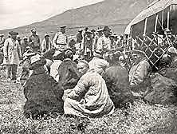
Изменения в жизни каракалпаков после Гандимянского договора
После подчинения Хорезмского ханства, гнёт и притеснения в отношении каракалпаков, живших в низовьях Амударьи, только уси-лились. Народное восстание в Бийбазарской и Нукусской волос-тях под руководством Баба-Гёклена продолжалось около десяти лет (1881–1891)
Из-за ухудшения положения крестьян в 1900 году, в Нукусской волости и Кунградском бекстве произошли народные волнения, которые жестоко подавлены царским правительством

Slide 12
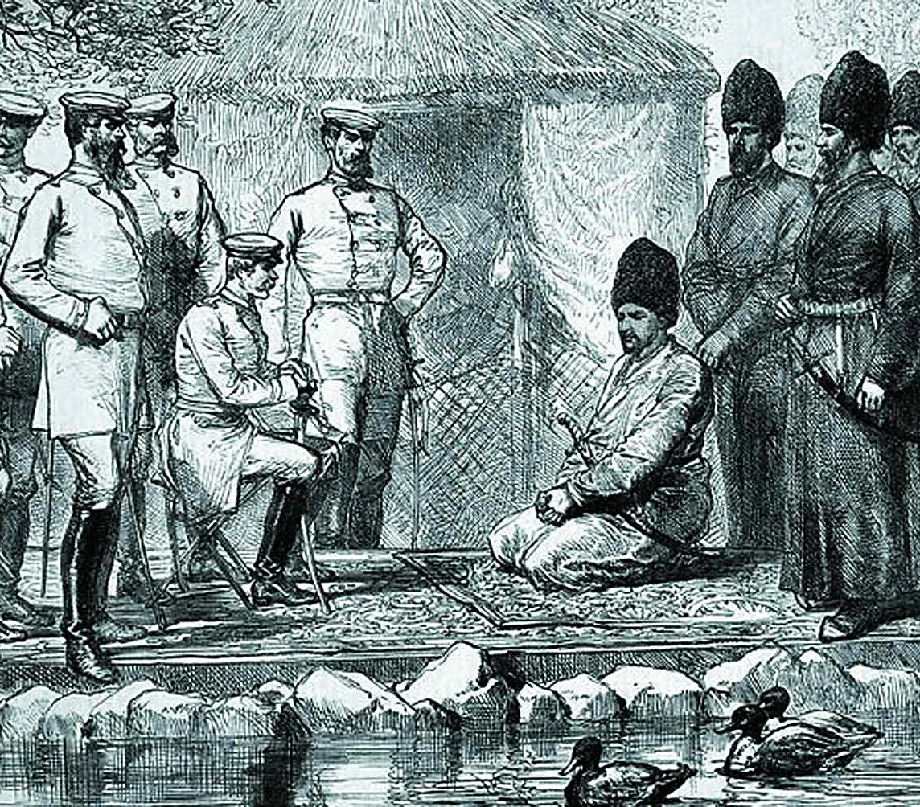
Изменения в жизни каракалпаков после Гандимянского договора
1870 году каракалпаки практически перешли к оседлому образу жизни. Каракалпаки освоили территории лежащие по обоим берегам Амударьи, выращивая на них рис, пшеницу и хлопок.
В 1873 году подписан Гандимянский договор и каракалпакские земли, правобережья Амударьи переходят Российской империи. Численность каракалпаков в Амударьинском отделе достигла 70 тысяч человек, что составляло 48,6% местного населения в руках России. А в Хорезмской части было 3,8%, то есть около 25 тысяч каракалпаков.

Slide 13
Изменения в жизни каракалпаков после Гандимянского договора
Когда территория каракалпаков отошла России, более 1000 человек переселились сюда, они проживали в Петро-Алексан-дровске (ныне Турткуль), поселке Уральский и селе Нукус. Большая их часть, это уральские казаки, которые за неподчинение указу о воинской службе 1875 г., были сосланы на эти территории. В основном они занимались рыбо-ловством. Более 70% каракал-паков, проживающих на обеих территориях, были батраками и трудились по найму.

Slide 14
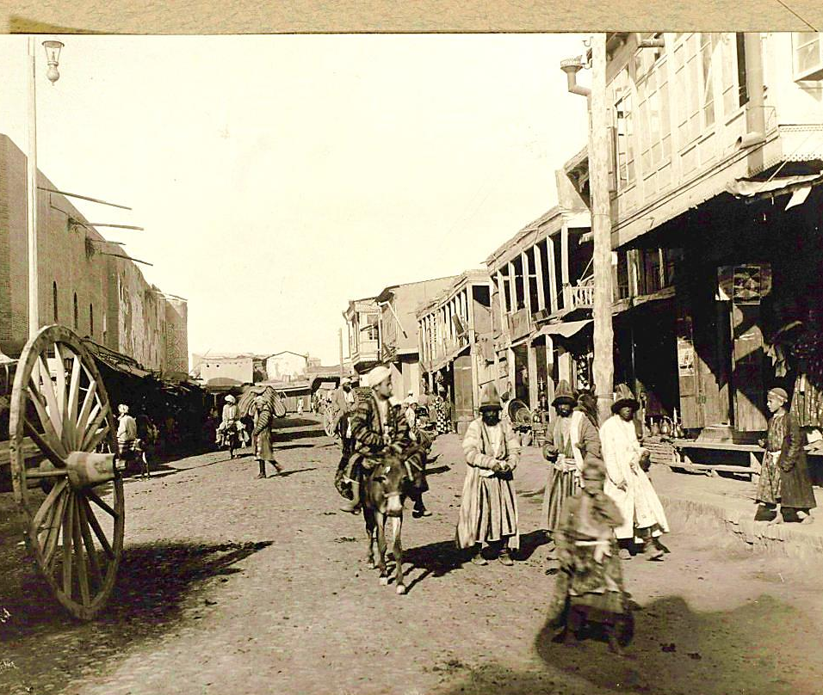
Социально- экономические преобразования
Российский капитал привёл к раз-витию товарно-денежных отноше-ний. В хлопкоочистительной и рыб-ной отраслях появились предпри-ятия, на которых работало местное население
В 70-х годах XIX в. в Чимбае – адми-нистративном центре каракалпаков – сформировался городской рынок. Каракалпакские ремесленники и крестьяне по базарным дням при-бывали в Чимбай для торговли сво-ей продукцией. Здесь размещалось множество ларьков, возле крупных рынков были большие караван-сараи, первая больница и обще-образовательные школы

Slide 15
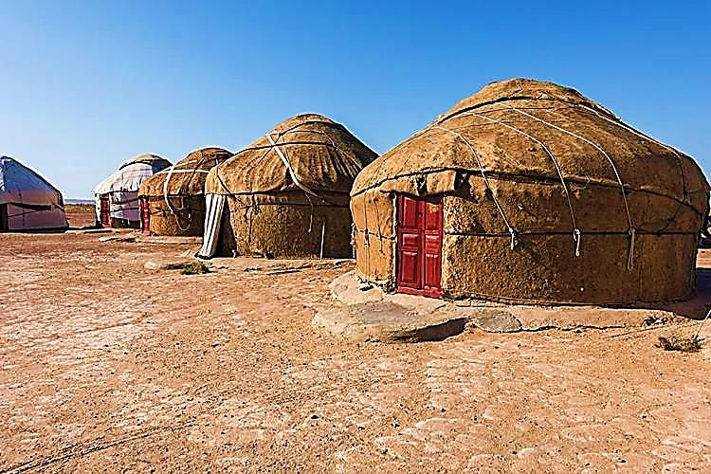
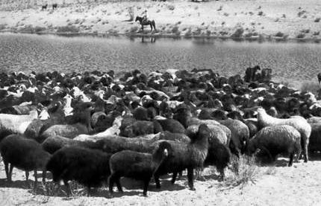
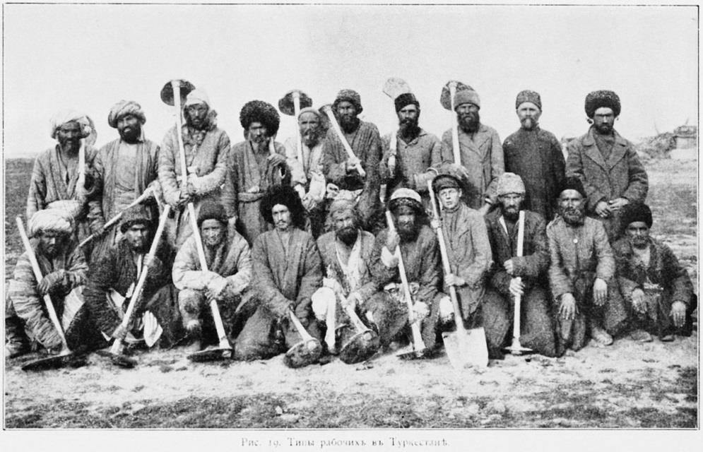
Социально- экономические преобразования
В частности, в 1914 году насчитывалось всего четыре обще-образовательные школы, где обучались 200 учеников, в двух больницах и фельдшерском пункте работали три врача.
В аулах землевладельцы отбирали земли и скот у крестьян за долги. Если некоторые бии, юзбоши, муллы и ишаны распо-лагали землями до 15 тысяч танабов (1 танаб – 2500 кв. м), то площади крестьян не превышали 1–2 танабов. 1871–1872 гг., простые члены племени не владела скотом, а баи владели до 1000 голов скота и около 1,5 тысяч коз и овец.

Slide 16
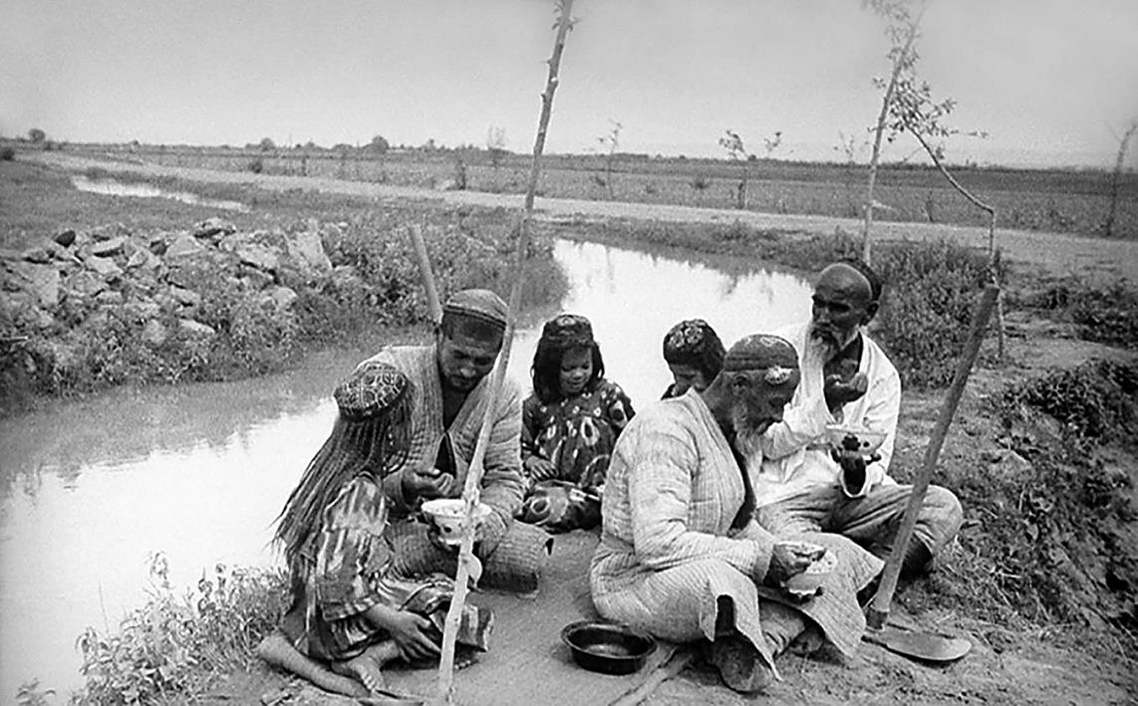
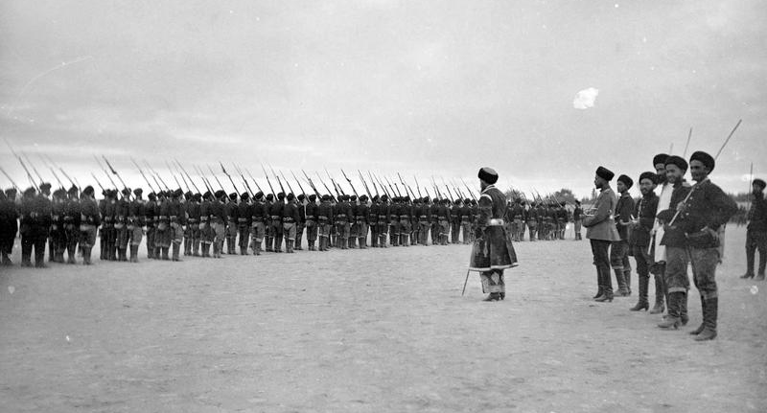
Управление туркестанским краем
Выводы
Многие каракалпаки не желали вступ-ления в состав Российской империи, хорошо осознавая важное значение совместной жизни со своими кров-ными соседями – узбеками
Восстания финансировались царской Россий для ослабления Хорезмского ханства
Социальная жизнь коренного насе-ления ухудшалось после прихода царской России

Slide 17
Проверь себя!
Салгут -
Ушр –
Закят –
Котловые деньги –
земельный налог взымаемых с каракалпакских племён
налог в пользу духовенства или налог взымаемый с мусульман
налог уплачиваемый каракалпак-
ским народом в военное время
налог взымаемый с семей занимающихся скотоводством, они выплачивали 40-ю часть своего имущества

Slide 18
Задание для самостоятельного выполнения
Прочитать параграф № 22-23
Написать опорный конспект
Ответить на вопросы в конце параграфа

